Slide 1
GÓP Ý DỰ THẢO 2, SĐ,BS MỘT SỐ ĐIỀU NGHỊ ĐỊNH 40/2018/NĐ-CP
Trình bày bởi: Luật sư Võ Đan Mạch – Uỷ viên Ban thường vụ – Tổng Thư ký Hiệp hội BHĐC Việt Nam

Slide 2
CÁC VẤN ĐỀ CHÍNH
01
02
03
04
ĐẠI DIỆN ĐỊA PHƯƠNG
BẢO TRỢ QUỐC TẾ
HOA HỒNG CÁ NHÂN 20%
05
06
HỘI NGHỊ, HỘI THẢO, ĐÀO TẠO
HỢP ĐỒNG ĐIỆN TỬ
HỆ THỐNG QUẢN LÝ NGƯỜI THAM GIA BÁN HÀNG ĐA CẤP

Slide 3
TRƯỚC HẾT
Bổ sung quy định về ĐIỀU KHOẢN CHUYỂN TIẾP:
Kể từ ngày [Nghị định Sửa đổi có hiệu lực + 12 tháng], các doanh nghiệp bán hàng đa cấp đang hoạt động theo Nghị định 40/2018/NĐ-CP có trách nhiệm đáp ứng các điều kiện về hoạt động bán hàng đa cấp và các trách nhiệm quy định tại Khoản xxx Điều xxx của Nghị định này.

Slide 4
01
BẢO TRỢ QUỐC TẾ

Slide 5
NỘI DUNG TÓM TẮT DỰ THẢO
Đối với bảo trợ từ Việt Nam ra nước ngoài
Cho phép hoạt động này với điều kiện (1) Doanh nghiệp bán hàng đa cấp Việt Nam không được tính thành tích, cấp bậc và chi trả hoa hồng, tiền thưởng cho người tham gia là tuyến trên Việt Nam phát sinh từ doanh số và hoạt động của người tham gia là tuyến dưới nước ngoài (2) Doanh nghiệp có trách nhiệm cung cấp danh sách những người tham gia là tuyến trên Việt Nam này cho cơ quan quản lý.
Đối với bảo trợ từ nước ngoài vào Việt Nam: Cấm
VIỆT NAM

Slide 6

CÁC LUẬN ĐIỂM
1. LUẬN ĐIỂM - Bảo trợ từ Việt Nam ra nước ngoài
Việc Nhà Phân Phối (NPP) không được hưởng lợi ích từ kết quả kinh doanh của tuyến dưới ở nước ngoài:
Không phù hợp với nguyên tắc cốt lõi của hoạt động kinh doanh theo phương thức đa cấp “người bảo trợ được quyền được hưởng tiền thưởng, hoa hồng, lợi ích kinh tế khác có phát sinh từ hoạt động của hệ thống tuyến dưới của mình”.
Làm giảm đi cơ hội mở rộng mạng lưới quốc tế của chính các doanh nghiệp bán hàng đa cấp Việt Nam.
Notes:
Kinh doanh theo phương thức đa cấp là hoạt động kinh doanh sử dụng mạng lưới người tham gia gồm nhiều cấp, nhiều nhánh, trong đó, người tham gia được hưởng hoa hồng, tiền thưởng và lợi ích kinh tế khác từ kết quả kinh doanh của mình và của những người khác trong mạng lưới

Slide 7

1. GIẢI PHÁP – Bảo trợ từ Việt Nam ra nước ngoài
CHO PHÉP ghi nhận doanh số của tuyến dưới nước ngoài để xác định danh hiệu, cấp bậc làm căn cứ tính hoa hồng, tiền thưởng cho tuyến trên Việt Nam, kèm theo yêu cầu:
NPP phải mở tài khoản ở ngân hàng Việt Nam để nhận hoa hồng, tiền thưởng phát sinh từ tuyến dưới nước ngoài. Việc này đảm bảo việc kiểm tra và thu thuế cá nhân trên cơ sở quy định về liên thông giữa ngành thuế và NH
Doanh nghiệp BHĐC có trách nhiệm cung cấp thông tin NPP tại Việt Nam có hệ thống tuyến dưới ở nước ngoài và giá trị hoa hồng mà NPP đó nhận từ nước ngoài cho cơ quan quản lý BHĐC để theo dõi việc nộp thuế.
Chỉ ghi nhận doanh số từ hoạt động của tuyến dưới nước ngoài với điều kiện doanh số này không được vượt quá 50% doanh số yêu cầu để đạt được cấp bậc tương ứng tại thị trường Việt Nam. (có thể quy định tỷ lệ riêng cho DN mới vào ngành vì theo cơ quan quản lý đây mới là đối tượng có dấu hiệu tiền thị trường. Sau x năm mà minh bạch thì bỏ)
Nhà phân phối có trách nhiệm tự kê khai, nộp thuế thu nhập cá nhân đối với khoản hoa hồng, tiền thưởng này, như NPP độc lập.

Slide 8
CÁC LUẬN ĐIỂM
2. LUẬN ĐIỂM - Bảo trợ Nước ngoài vào Việt Nam
Cấm = được coi là biện pháp hành chính can thiệp trực tiếp vào quyền tự do kinh doanh NPP và DN
Cấm = gây ra sự đứt gãy của hệ thống kinh doanh toàn cầu, cô lập Việt Nam ra khỏi hội nhập chung thế giới.
Quy định cấm bảo trợ từ nước ngoài vào Việt Nam nhằm mục đích ngăn chặn và hạn chế hoạt động tiền thị trường là không cần thiết, vì nội dung này đã được điều chỉnh tại Điều 5 hiện tại của Nghị định 40 và Điều 6 được sửa đổi theo Dự thảo 2.

Slide 9
CÁC LUẬN ĐIỂM
2. LUẬN ĐIỂM - Bảo trợ Nước ngoài vào Việt Nam
CHO PHÉP BẢO TRỢ NƯỚC NGOÀI:
Sẽ không phát sinh vấn đề chuyển tiền ra nước ngoài của doanh nghiệp bán hàng đa cấp vì các khoản tiền thưởng, hoa hồng hiện đang được doanh nghiệp nước ngoài chi trả cho người bảo trợ ở nước ngoài.
Lợi ích và thu nhập của NPP ở Việt Nam phát sinh từ doanh số của cá nhân và của hệ thống tuyến dưới của họ vẫn sẽ luôn được đảm bảo đúng theo kế hoạch trả thưởng và quy định của pháp luật. Các khoản hoa hồng dành cho tuyến trên ở nước ngoài (nếu có) cũng không thể được chi trả cho tuyến dưới ở Việt Nam.
NPP Việt Nam sẽ có cơ hội được trau dồi kiến thức và thực tiễn bán hàng đa cấp từ kinh nghiệm của nước ngoài.

Slide 10
GIẢI PHÁP
2. GIẢI PHÁP - Bảo trợ Nước ngoài vào Việt Nam
CHO PHÉP Nhà Phân Phối tại Việt Nam được bảo trợ quốc tế bởi Nhà Phân Phối ở nước ngoài.
Không cho phép doanh nghiệp bán hàng đa cấp Việt Nam được chi trả hoa hồng, tiền thưởng, lợi ích kinh tế cho các người bảo trợ nước ngoài.
Doanh nghiệp bán hàng đa cấp có trách nhiệm (i) cung cấp thông tin cơ bản của người bảo trợ ở nước ngoài; và (ii) báo cáo định kỳ danh sách NPP ở Việt Nam được bảo trợ trực tiếp bởi người bảo trợ ở nước ngoài.

Slide 11
02
HOA HỒNG CÁ NHÂN 20%

Slide 12
NỘI DUNG TÓM TẮT DỰ THẢO
“Kế hoạch trả thưởng phải đảm bảo tổng hoa hồng, tiền thưởng và lợi ích kinh tế khác chi trả cho người tham gia trên cơ sở kết quả bán hàng của người đó tối thiểu bằng 20% tổng số hoa hồng, tiền thưởng và lợi ích kinh tế khác mà doanh nghiệp chi trả cho người tham gia trong một năm”.

Slide 13
LUẬN ĐIỂM
Việc quy định tỷ lệ hoa hồng cá nhân 20% này ảnh hưởng đến cơ cấu của Kế hoạch trả thưởng của doanh nghiệp, đặc biệt các doanh nghiệp có hệ thống trả thưởng trên toàn cầu.
Ngoài ra, việc áp dụng tỷ lệ hoa hồng cá nhân 20% đối với hoa hồng dành cho hoạt động bán hàng sẽ làm tỷ lệ hoa hồng tiền thưởng vượt trần 40% quy định tại Điều 48.

Slide 14
GIẢI PHÁP THỨ NHẤT
CHO PHÉP Doanh nghiệp áp dụng linh hoạt khoản lợi ích kinh tế dành cho hoạt động bán lẻ của NPP, thay vì chỉ quy định trong Kế hoạch trả thưởng vì:
  Trong hoạt động kinh doanh BHĐC, Nhà Phân Phối được hưởng các lợi ích kinh tế từ hai nguồn: (i) Kế hoạch trả thưởng và (ii) các chương trình khuyến mại ngoài kế hoạch trả thưởng.
  Các chương trình khuyến mại là nhằm thúc đẩy việc mua hàng của người tiêu dùng.
  Vì vậy, không nên giới hạn dành lợi ích cho Nhà Phân Phối trong kế hoạch trả thưởng.
  Khi áp dụng giải pháp này, đề nghị cân nhắc nâng trần chi trả hoa hồng, tiền thưởng, lợi ích kinh tế khác (40%) tại Điều 48.

Slide 15
GIẢI PHÁP THỨ HAI
Thay vì khuyến khích bán lẻ bằng cách dành quyền lợi nhất định cho việc bán hàng cá nhân, nên quy định DN cần đáp ứng một tỷ lệ doanh số nhất định bán cho khách hàng tiêu dùng vì Bản chất của việc bán lẻ là hàng hóa phải được bán đến tay khách hàng tiêu dùng cuối cùng.
  Bổ sung định nghĩa Khách hàng tiêu dùng: là (1) Khách hàng được NPP giới thiệu mua hàng từ DN; (2) khách hàng mua hàng từ nhà phân phối; và (3) NPP mua hàng DN mà không hưởng hoa hồng từ doanh số mua hàng của NPP tuyến dưới.
  Kiến nghị quy định một tỷ lệ doanh số nhất định phải được bán tới Khách hàng tiêu dùng

Slide 16

ĐỀ XUẤT SỬA ĐỔI DỰ THẢO NGHỊ ĐỊNH
Bổ sung Khoản 13 Điều 40 về trách nhiệm của doanh nghiệp
13. Doanh nghiệp bán hàng đa cấp có trách nhiệm đảm bảo tối thiểu 20% tổng doanh số bán hàng trong một năm phải được bán tới khách hàng tiêu dùng. Doanh nghiệp bán hàng đa cấp có trách nhiệm xây dựng cơ chế phù hợp để theo dõi và báo cáo việc bán hàng tới khách hàng tiêu dùng.
Bổ sung khái niệm Khách hàng tiêu dùng tại Điều 3:
10. Khách hàng tiêu dùng là tổ chức, cá nhân mua sản phẩm của doanh nghiệp bán hàng đa cấp mà không ký hợp đồng tham gia bán hàng đa cấp và là người tham gia bán hàng đa cấp không được hưởng hoa hồng từ doanh số mua hàng của Nhà phân phối tuyến dưới.

Slide 17
03
ĐẠI DIỆN ĐỊA PHƯƠNG

Slide 18
NỘI DUNG TÓM TẮT DỰ THẢO
Dự thảo quy định trong trường hợp DN chỉ định Người Đại diện địa phương (NĐDĐP) thì người này phải:
a) Đã được cấp xác nhận kiến thức pháp luật về bán hàng đa cấp;
b) Có đủ thẩm quyền và trách nhiệm đại diện cho DN để làm việc, cung cấp thông tin, tài liệu liên quan đến hoạt động BHĐC tại địa phương

Slide 19
LUẬN ĐIỂM
Chức năng và vai trò của Đào tạo viên và Người đại diện địa phương khác nhau ➔ cùng một loại Xác nhận là không hợp lý.
Bất cập về địa điểm tổ chức khi các khóa đào tạo cho đào tạo viên chỉ diễn ra ở Hà Nội và Thành Phố Hồ Chí Minh ➔ Tốn kém về chi phí và nguồn lực cho DN nếu áp dụng cho cả đại diện địa phương;
Bất cập về thời gian tổ chức khi các khóa đào tạo này chỉ được thực hiện ít lần trong năm ➔ Gián đọan cho DN khi có thay đổi

Slide 20
GIẢI PHÁP
Kiến nghị xem xét một trong ba giải pháp sau:
Về nội dung: xây dựng Khóa đào tạo dành riêng cho ĐDĐP và cấp xác nhận ngay khi hoàn thành khóa học.
Về hình thức: Các Khóa đào tạo nên online
Về cơ sở đào tạo: Các cơ sở đào tạo hoặc các Sở Công Thương.
Nếu vẫn yêu cầu ĐDĐP như với Đào tạo viên ➔ Điều chỉnh quy định về điều kiện cư trú để 1 ĐDĐP có thể đại diện địa tại nhiều địa phương khác nhau.
Nghị định chỉ nên tập trung quy định nội dung ủy quyền mà không nên tập trung về đào tạo kiến thức. Cơ quan quản lý có thể quy định mẫu văn bản ủy quyền để các doanh nghiệp áp dụng.

Slide 21
04
HỘI NGHỊ, HỘI THẢO, ĐÀO TẠO

Slide 22
NỘI DUNG TÓM TẮT DỰ THẢO
Bổ sung định nghĩa: “Hội nghị, hội thảo, đào tạo là hoạt động có nhiều người tham gia có nội dung liên quan đến hoạt động bán hàng đa cấp”.
Sửa đổi các nội dung liên quan đến thời gian, thành phần hồ sơ, thủ tục của thông báo hội nghị hội thảo.

Slide 23
LUẬN ĐIỂM 1
Định nghĩa này không rõ ràng ở các điểm: “nhiều người” tham dự; chủ thể tổ chức; “nội dung có liên quan đến hoạt động BHĐC”, gây khó khăn trong việc xác định thế nào là hội nghị hội thảo.
Đối chiếu định nghĩa này với quy định tại điểm c Khoản 2 Điều 5 về việc cấm người tham gia BHĐC được tổ chức hội nghị hội thảo khi chưa có ủy quyền bằng văn bản của doanh nghiệp thì toàn bộ các cuộc tiếp xúc 1-1 giữa NPP và khách hàng = hội nghị hội thảo ➔ UQ?
Không khả khi, hạn chế quyền kinh doanh và đẩy người tham gia BHĐC vào nguy cơ vi phạm điều cấm của pháp luật và bị xử lý;
Trên thực tế, một số doanh nghiệp có khoảng 25-30% các buổi hội nghị, hội thảo, đào tạo về các kỹ năng mềm như: bán hàng, chăm sóc khách hàng, Gala Dinner - các sự kiện này không đề cập đến nội dung về BHĐC như giới thiệu về cơ hội kinh doanh, sản phẩm, hoạt động của DN

Slide 24
ĐỀ XUẤT
Giải pháp cho luận điểm 1
Đề xuất điều chỉnh định nghĩa về hội nghị, hội thảo bán hàng đa cấp, trong đó quy định rõ về:
Chủ thể tổ chức: Doanh nghiệp và nhà phân phối
Số lượng người tham dự: từ 30 nhà phân phối hoặc từ 50 người trở lên
Nội dung: thế nào là có liên quan tới BHĐC

Slide 25
ĐỀ XUẤT SỬA ĐỔI DỰ THẢO NGHỊ ĐỊNH
Điều chỉnh quy định tại Khoản 8 Điều 3:
“Hội nghị, hội thảo, đào tạo về bán hàng đa cấp là các sự kiện được tổ chức bởi doanh nghiệp bán hàng đa cấp hoặc người tham gia bán hàng đa cấp, có sự tham dự của từ 50 người trở lên hoặc có sự tham dự của từ 30 người tham gia bán hàng đa cấp trở lên, có nội dung về cơ hội kinh doanh, sản phẩm và hoạt động của doanh nghiệp bán hàng đa cấp”.

Slide 26
LUẬN ĐIỂM 2
Quy định tại điểm b, điểm c khoản 1 Điều 27 yêu cầu doanh nghiệp phải cung cấp “nội dung chi tiết của hội thảo” và “danh sách báo cáo viên” gây ra khó khăn trong hoạt động thông báo tổ chức hội thảo của doanh nghiệp và việc tiếp nhận hồ sơ thông báo tổ chức hội thảo của cơ quan quản lý nhà nước. Trong các sự kiện như tiệc sinh nhật, vinh danh, cuộc họp nội bộ của doanh nghiệp thì không thể cung cấp “nội dung chi tiết” và “Danh sách Báo cáo viên” nên Doanh nghiệp không có đủ thành phần hồ sơ và danh sách Báo cáo viên để nộp đến cơ quan quản lý nên không thể tổ chức được sự kiện.

Slide 27
ĐỀ XUẤT
Giải pháp cho luận điểm 2
Đề xuất điều chỉnh quy định không bắt buộc doanh nghiệp phải cung cấp “nội dung chi tiết của hội nghị, hội thảo” và “Danh sách Báo cáo viên”.

Slide 28
ĐỀ XUẤT SỬA ĐỔI DỰ THẢO NGHỊ ĐỊNH
Sửa đổi điểm b, c, d khoản 1 Điều 27 như sau:
“b. Các nội dung chi tiết, tài liệu trình bày tại hội thảo (nếu có), số lượng người tham gia dự kiến
c. Danh sách báo cáo viên tại hội nghị, hội thảo, đào tạo kèm theo hợp đồng thuê khoán của doanh nghiệp, trong đó quy định rõ quyền hạn, trách nhiệm, nội dung báo cáo của báo cáo viên (trong trường hợp có báo cáo viên).
d. 01 bản chính hoặc bản sao chứng thực văn bản ủy quyền trong trường hợp doanh nghiệp ủy quyền cho tổ chức, cá nhân khác thực hiện đào tạo hoặc tổ chức hội nghị, hội thảo”

Slide 29
LUẬN ĐIỂM 3
Nghị định 40 Quy định:
Chỉ DN mới được tổ chức Hội nghị, hội thảo
NPP cần ủy quyền của DN mới được tổ chức DN không chỉ chịu trách nhiệm liên đới trong việc giám sát mà phải chịu toàn bộ trách nhiệm đối với hoạt động này của Nhà Phân Phối
NPP vi phạm ➔ DN bị rút giấy phép hoạt động
NPP là đối tác độc lập của DN nên họ hoàn toàn có quyền tự tổ chức các hội nghị hội thảo của mình mà không cần DN ủy quyền.

Slide 30
ĐỀ XUẤT
Giải pháp cho Luận điểm 3
Đề xuất quy định cho phép Nhà Phân Phối được tự mình tổ chức hội nghị hội thảo và phải chịu trách nhiệm về các hội nghị, hội thảo này.

Slide 31
05
HỢP ĐỒNG ĐIỆN TỬ

Slide 32
NỘI DUNG TÓM TẮT DỰ THẢO
Với quy định hiện tại, HĐTGBHĐC phải được lập bằng văn bản dưới hình thức bản giấy.

Slide 33
LUẬN ĐIỂM
Về mặt pháp lý
HĐTGBHĐC điện tử có giá trị pháp lý và có thể thay thế hợp đồng bằng văn bản theo quy định tại Bộ luật Dân sự, Luật Thương mại và Luật Giao dịch điện tử và các NĐ chuyên ngành
Tính xác thực của nhà phân phối ký kết HĐTGBHĐC điện tử được đảm bảo qua việc cung cấp thông tin cá nhân (căn cước công dân/hộ chiếu) và đặc biệt là tài khoản ngân hàng để nhận hoa hồng, tiền thưởng.
Sự toàn vẹn của Hợp đồng được đảm bảo bởi Chữ ký điện tử.

Slide 34

LUẬN ĐIỂM
Về mặt thực tiễn
Hợp đồng điện tử đã được ứng dụng rộng rãi: từ điện lực (NN) - bảo hiểm, bán lẻ, giao thông (tư nhân)
Phù hợp chủ trương của Chính phủ về 4.0
Góp phần bảo vệ môi trường và sức khỏe.

Slide 35
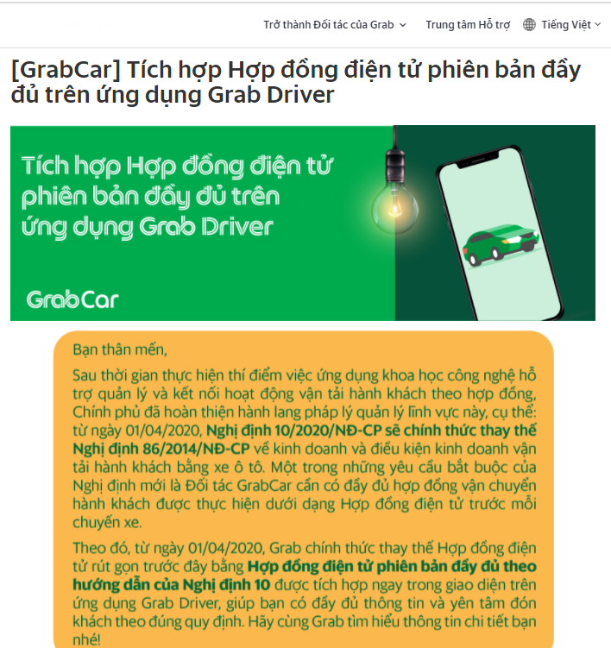
GRAB

Slide 36
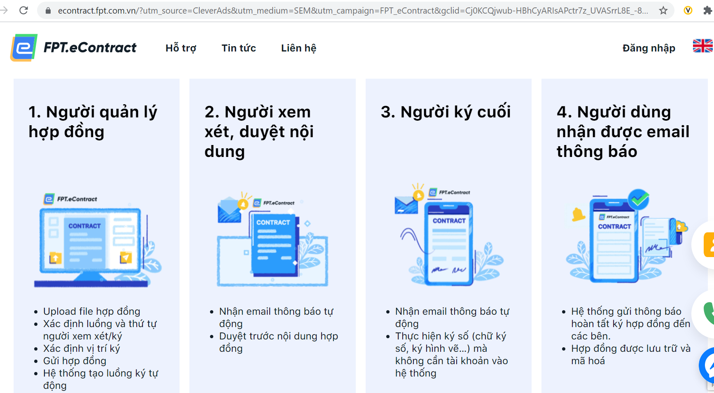

Quy trìnhký kết hợp đồng bảo hiểm điện tử của Bảo hiểm FWD

Slide 37
GIẢI PHÁP
CHO PHÉP doanh nghiệp sử dụng HĐ Điện tử với điều kiện tuân thủ quy định của pháp luật về giao dịch điện tử.

Slide 38
ĐỀ XUẤT SỬA ĐỔI DỰ THẢO NGHỊ ĐỊNH
Bổ sung khoản 4 Điều 29 về hợp đồng tham gia bán hàng đa cấp
4. Trong trường hợp hợp đồng tham gia bán hàng đa cấp được lập dưới hình thức điện tử thì phải đáp ứng các điều kiện theo quy định của pháp luật về giao dịch điện tử.

Slide 39
06
HỆ THỐNG QUẢN LÝ NGƯỜI THAM GIA BÁN HÀNG ĐA CẤP

Slide 40
NỘI DUNG TÓM TẮT DỰ THẢO
Dự thảo quy định các thông tin cơ bản về NPP phải được cung cấp ngay khi phát sinh giao dịch.
Các thông tin về lịch sử nhận hoa hồng, tiền thưởng và lợi ích kinh tế khác của Nhà Phân Phối phải được cung cấp trong vòng 01 ngày kể từ thời điểm kết thúc kỳ tính thưởng cho Nhà Phân Phối.

Slide 41



LUẬN ĐIỂM
Nếu không phải là người quản trị hệ thống mà chỉ cần “quản lý” thông về NPP thì cần hiểu là Hệ thống “lưu trữ dữ liệu và cung cấp thông tin”
Hệ thống tại Việt Nam lưu trữ đầy đủ dữ liệu thông tin cần thiết và thống nhất với hệ thống toàn cầu để cung cấp cho Nhà Phân Phối và cơ quan quản lý kiểm tra khi có yêu cầu
90%
Đồng bộ dữ liệu
Các doanh nghiệp bán hàng đa cấp tại Việt Nam hiện nay là doanh nghiệp nước ngoài
Hệ thống xử lý dự liệu tại công ty mẹ
Hệ thống đặt tại VN lưu trữ và cung cấp TT

Slide 42

LUẬN ĐIỂM
Việc quy định các thông tin của cá nhân Nhà Phân Phối phải được cập nhật trên hệ thống ngay sau khi phát sinh giao dịch do quan ngại về việc doanh nghiệp có thể can thiệp để sửa đổi dữ liệu là không cần thiết vì các dữ liệu này do cả Nhà Phân Phối và doanh nghiệp cùng nắm giữ nên không bên nào có thể đơn phương sửa đổi.
Hệ thống xử lý dự liệu tại công ty mẹ
Đồng bộ dữ liệu
Hệ thống máy chủ đặt tại Việt Nam
Ngay lập tức
Đòi hỏi các doanh nghiệp hoạt động tại Việt Nam phải tốn rất nhiều chi phí cho việc xây dựng hệ thống riêng tại Việt Nam.
Hệ thống toàn cầu được xây dựng và áp dụng chung cho các quốc gia
Tài khoản và mật khẩu của hệ thống đã được cung cấp cho cơ quan quản lý để truy cập

Slide 43
LUẬN ĐIỂM
Việc quy định các thông tin về cấp bậc của Nhà Phân Phối phải được cập nhật trên hệ thống ngay sau khi phát sinh giao dịch và các thông tin về hoa hồng phải cập nhật trong vòng 01 ngày kể từ thời điểm kết thúc kỳ tính thưởng là chưa phù hợp vì các thông tin này phải tùy thuộc vào thời gian tính toán thực tế và xét chuẩn theo từng chính sách của doanh nghiệp.

Slide 44
GIẢI PHÁP
Làm rõ bản chất của hệ thống “quản lý người tham gia bán hàng đa cấp” là hệ thống lưu trữ và cung cấp thông tin.
Khoảng thời gian phải cập nhật nên quy định là 30 ngày kể từ khi DN xác nhận hoàn tất giao dịch ➔ đảm bảo phù hợp với thực tiễn của các doanh nghiệp.

Slide 45
TRÂN TRỌNG CẢM ƠN QUÝ VỊ

